Slide 1
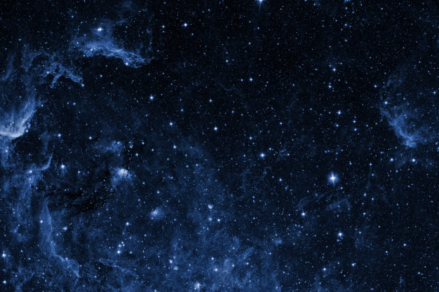
Magie
- La magie ca n’existe pas !
- Si ca existe…
- Non, je te dis !
- Mais si, sinon comment tu expliques les bisous magique de ma maman quand je me fais mal?
Comment tu expliques que le temps passe toujours plus vite quand je suis avec mes copains alors qu’il ralentit quand je suis chez le dentiste ?
Tout ça c’est magique !
Définition :
La magie est toujours là quelque part, à toi de bien regarder…
Quelques mots voisins :
SORTILEGE

